Slide 1

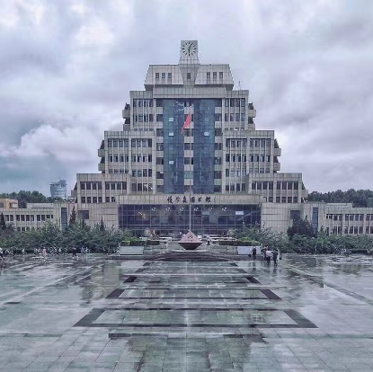

大学计算机基础III
张伟
计算机教学实验中心
2020.9.11
2
0
2
1

Slide 2
信息的存储与运算

Slide 3


1
逻辑代数基础
内 容
2
逻辑电路
信息的存储

Slide 4
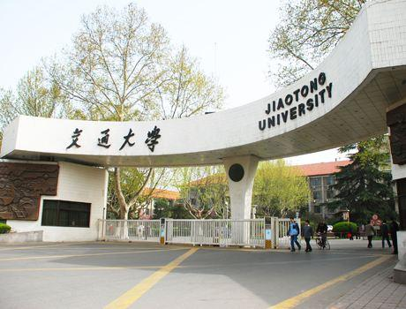
01
逻辑代数基础

Slide 5
1.1 逻辑的概述
逻辑
是思维规律，事物因果之间所遵循的规律。
逻辑的基本表现形式是命题和推理
命题
能判断真假的陈述语句
推理
从前提推出结论的思维过程
前题是已知的命题，结论是通过推理规则得出的命题

Slide 6
1.2 命题
语句例：
2+3=5
3是偶数
明天上午有课吗？
3不是偶数
小明既学习英语，也学习德语
从西安到北京经郑州走，或者经太原走
真命题
假命题
不是命题
非（否定）
并（同时）
或者

Slide 7
1.2 命题
复合命题可以由简单命题通过“联结词”所表示的运算得到。
命题是逻辑的基本表现形式，所以，“联结词”所表示的运算就是逻辑运算。
“并非”
“并且”
“或者”
“非”运算
“与”运算
“或”运算

Slide 8
1.2 命题
命题的“真”和“假”可以对应为
在物理上：
开关的“断开”和“闭合”，电平的“高”和“低”，……
数学上：
二进制的“1”和“0”
现代计算机由各种逻辑器件构成，其数学基础是逻辑代数

Slide 9
1.3 逻辑代数
逻辑代数由英国数学家乔治·布尔发明
主要研究和判断命题相关的运算
用字母表示变量，变量的取值只有0和1
“0”对应“假”
“1”对应“真”
逻辑运算
2+3=5
3是偶数
3不是偶数
小明既学习英语，也学习德语
从西安到北京经郑州走，或者经太原走
P=1
S=0
S1=not S
A and B
A or B

Slide 10
1.4 逻辑运算
表示两个命题之间具有的逻辑关系
即输入命题和输出命题真值之间的逻辑关系
基本逻辑运算：
“与”、“或”、“非”
真值表
逻辑关系真值表
A B | Y
0 0 | 0
0 1 | 0
1 0 | 0
1 1 | 1

Slide 11
1.5 “与”逻辑
“与”运算符号：
“·”， “∧”
在电路中，与运算相当于开关的串联电路
仅当所有开关都闭合时，电路才通电。
A B | Y
0 0 | 0
0 1 | 0
1 0 | 0
1 1 | 1
口诀：有0出0，全1出1

Slide 12
1.5 “与”逻辑练习
例：两个数的“与”运算
11011010B ^ 10010110B=
10010010B
11011010
^
10010110
10010010

Slide 13
1.6 “或”逻辑
“或”运算符号：
“+”,“∨”
电路中，“或”运算相当于开关的并联电路
仅当所有开关都断开时，电路才无电流通过。
A B | Y
0 0 | 0
0 1 | 1
1 0 | 1
1 1 | 1
口诀：有1出1，全0出0

Slide 14
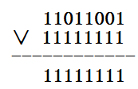
1.6 “或”逻辑练习
11111111B
11011001B∨11111111B＝

Slide 15
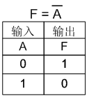
1.7 “非”逻辑
当决定事件结果的条件满足时，事件不发生。
“非”属于单边运算，只有一个运算对象，运算符为一条上横线。
“非”运算符号：
A=B
口诀：按位取反，0为1,1为0

Slide 16
1.8 其他逻辑运算
由三种基本逻辑运算可以推导出各种其他的逻辑关系，由三种基本逻辑门可以组合出各种复杂的逻辑电路。
常见逻辑关系及其门电路有：
与非
或非
异或
同或
A·B
或者
A∧B
先做与运算，再取反
A+B
或者
A∨B
先做或运算，再取反
F=A⊕B=A·B+A·B
不同为1，同为0
F=A⊕B
同为1，不同为0

Slide 17
1.9 逻辑运算小结-口诀
与：and -> 有0出0，全1出1
或：or -> 有1出1，全0出0
非：not ->有1出0，有0出1
与非：nand ->先按与的操作，然后结果取反
或非：nor ->先按或的操作，然后结果取反
异或：xor ->相异为1，相同为0
同或：xnor ->相同为1，相异为0

Slide 18
1.10 位运算
布尔运算可以作用于单独的位，还能作用于位向量
位向量：长度为n的由0，1组成的序列，也可以看作一个二进制数
位运算：二进制数按位进行的逻辑运算。
【例】已知位向量a=01101001和b=01010101，计算: ~a，~b，a&b，a︱b，a ⊕ b。
a=01101001
b=01010101
~a=10010110
~b=10101010
a=01101001
&b=01010101
01000001
a=0110 1001
| b=0101 0101
0111 1101
a=0110 1001
⊕ b=0101 0101
0011 1100

Slide 19
02
逻辑电路

Slide 20
2.1 “与”逻辑
“与”运算符号：
“·”， “∧”
在电路中，与运算相当于开关的串联电路
仅当所有开关都闭合时，电路才通电。
A B | Y
0 0 | 0
0 1 | 0
1 0 | 0
1 1 | 1
口诀：有0出0，全1出1

Slide 21
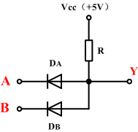
2.1 “与”门
A
A
B
&
&
Y
┇
Y
B
X
A B | Y
0 0 | 0
0 1 | 0
1 0 | 0
1 1 | 1

Slide 22
2.2 “或”逻辑
“或”运算符号：
“+”,“∨”
电路中，“或”运算相当于开关的并联电路
仅当所有开关都断开时，电路才无电流通过。
A B | Y
0 0 | 0
0 1 | 1
1 0 | 1
1 1 | 1
口诀：有1出1，全0出0

Slide 23
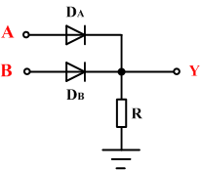
2.2 “或”门
A
A
≥1
Y
B
≥1
B
┇
Y
X
A B | Y
0 0 | 0
0 1 | 1
1 0 | 1
1 1 | 1

Slide 24
2.3 “非”逻辑
当决定事件结果的条件满足时，事件不发生。
“非”属于单边运算，只有一个运算对象，运算符为一条上横线。
“非”运算符号：
A=B
口诀：按位取反，0为1,1为0

Slide 25
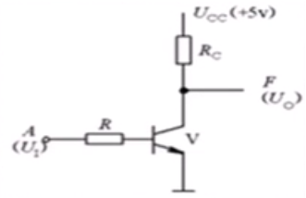
2.3 “非”门
A
1
F

Slide 26
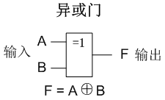
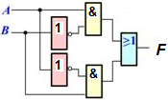
2.4 异或门
F=A XOR B = AB'+A'B
A | B | F
0 | 0 | 0
0 | 1 | 1
1 | 0 | 1
1 | 1 | 0

Slide 27
2.5 其他逻辑门
“与非”门
“或非”门
A B F
0 0 1
0 1 0
1 0 0
1 1 0
A B F
0 0 1
0 1 1
1 0 1
1 1 0
A
A
&
F
≥1
F
B
B
“异或”门
A B F
0 0 0
0 1 1
1 0 1
1 1 0
“同或”门
A B F
0 0 1
0 1 0
1 0 0
1 1 1
A
A
=1
F
=1
F
B
B

Slide 28
小结
逻辑运算和算术运算的区别：
算术运算是两个数的运算，低位运算结果对高位运算产生影响；
逻辑运算是按位进行运算，低位运算结果对高位运算不产生影响；
门的封锁
与门的封锁：当多个输入中只要有一个输入为0，输出必然为0。此时称该与门被封锁了。
或门的封锁：当多隔输入中只要有 一个输入为？，输入必然为？。此时称该或门被封锁了。
1
1

Slide 29
2.5 逻辑电路
以二进制为原理，由各种逻辑门构成，实现数字信号逻辑运算和操作的电路。
组合逻辑电路
任意时刻的输出仅仅取决于该时刻的输入，与电路原来的状态无关（没有记忆功能）。
时序逻辑电路
任意时刻的输出不仅取决于当时的输入信号，还与以前的输入有关（有记忆功能）。

Slide 30
2.5.1 RS触发器
由两个与非门构成
RS触发器逻辑真值表
输出端
S R
0 1
1 0
1 1
0 0
Q Q
1 0
0 1
X X
-- --
两种稳定状态
输入端
状态保持不变
不允许
RS触发器具有独立的逻辑功能，可作为独立部件存在
封装后用一个逻辑符号表示
抽象
置1端（置位端）
置0端（复位端）

Slide 31
2.5.2 D触发器
在RS触发器基础上增加两个与非门
CP=0，输出状态保持不变
CP=1，输出取决于D端状态
D触发器逻辑符号
输入端
1
输出端
D触发器
0
控制端

Slide 32
2.5.3 触发器作用
内存储器
触发器是具有记忆功能的逻辑器件
任何时候输出端都保持一个确定的稳定状态（0或1）
一个触发器能够存储1位二进制数
例：
用8个D触发器可以存储8位二进制数
10110110
触发器是由基本逻辑门构造出的一种逻辑电路，用于存储二进制数0和1（具有记忆功能），可作为存储器、寄存器等存储装置的基本单元。属于时序逻辑电路。

Slide 33
2.5.4 寄存器
寄存器
CPU中用于存放中间运算结果或其它二进制信息的部件
由触发器和门电路组成
一个触发器可以存放1位二进制码
N个触发器可以存放N位二进制码
4个D触发器构成的4位寄存器

Slide 34
2.5.5 存储器的结构
存储设备是用于储存信息的设备或装置。通常是将信息数字化后再以利用电、磁或光学等方式的媒体加以存储。
常见的存储设备有：
利用电能方式存储信息的设备如：如各式随机存取存储器（RAM）、只读存储器（ROM）等
利用磁能方式存储信息的设备如：硬盘、软盘、磁带、磁芯存储器、磁泡存储器
利用光学方式存储信息的设备如：CD或DVD
利用磁光方式存储信息的设备如：MO（磁光盘）
利用其他实体物如纸卡、纸带等存储信息的设备如：打孔卡、打孔带等

Slide 35
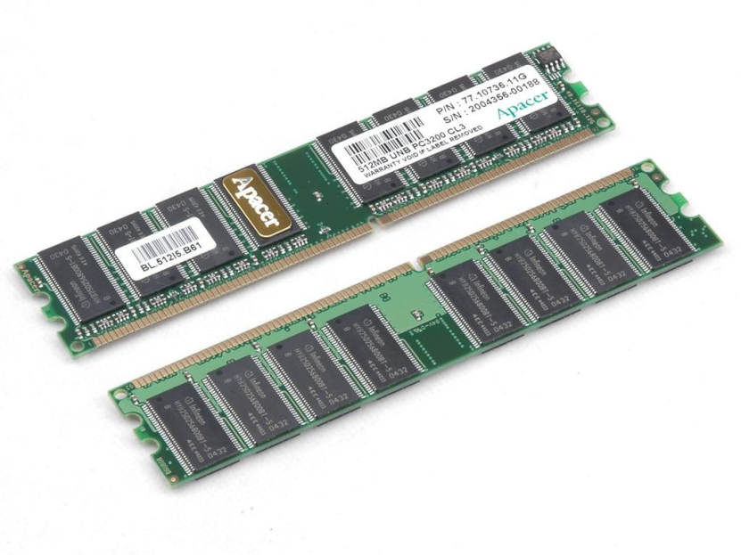
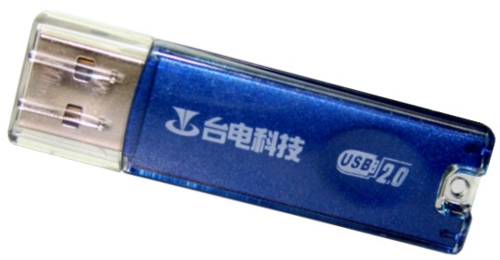
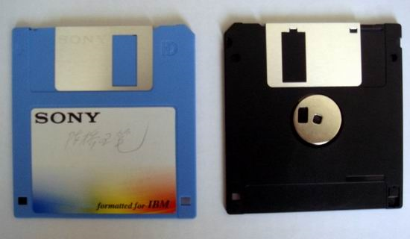
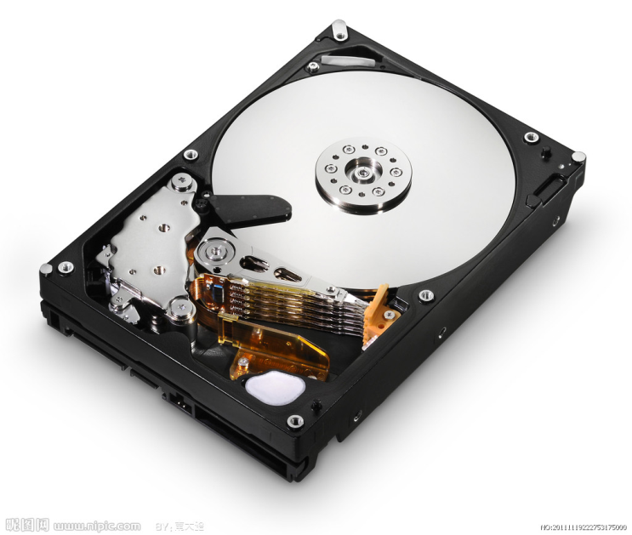
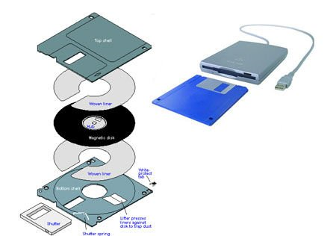
2.5.5 存储器的结构

Slide 36
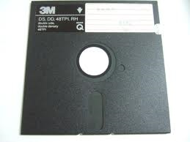
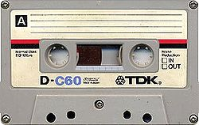
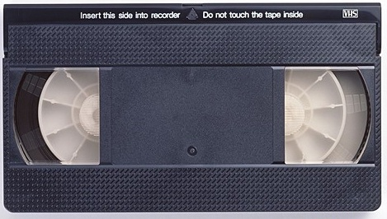
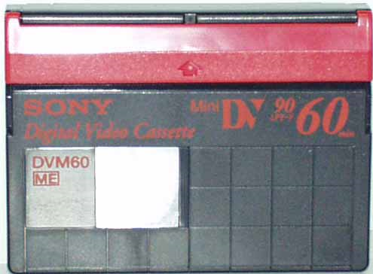
2.5.5 存储器的结构

Slide 37
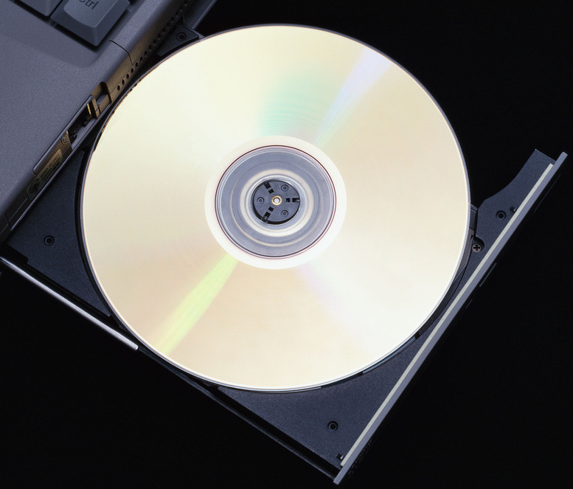
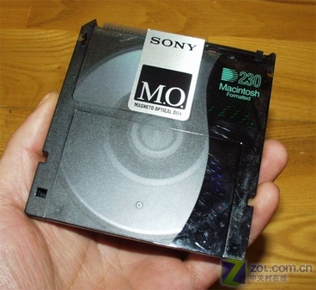
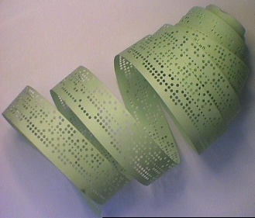
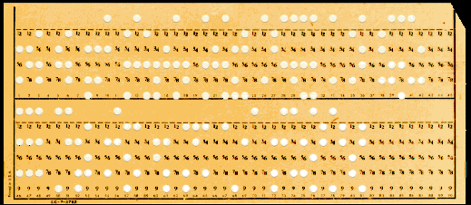
2.5.5 存储器的结构

Slide 38
2.5.5 存储器的结构
半导体存储器：
主存（内存）
一个触发器可以存储1位数据，这是存储器的最小单位
bit(比特)
每8位组成一个存储单元，称为一个字节（Byte）
KB,MB, GB, TB,...
7
6
5
4
3
2
1
0
最高有效位
（第7位）
最低有效位
（第0位）

Slide 39
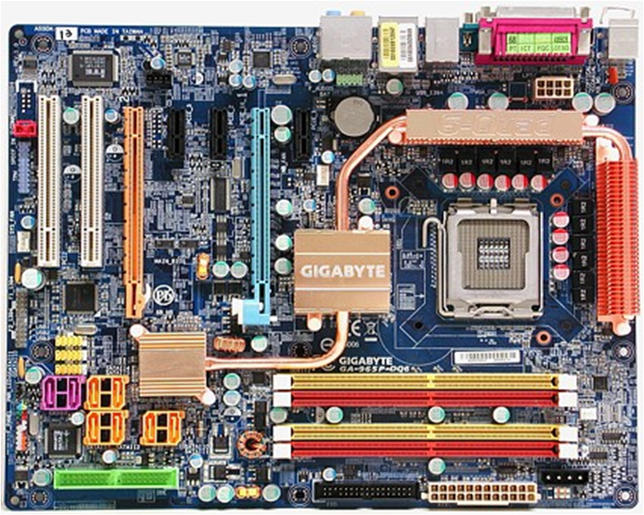
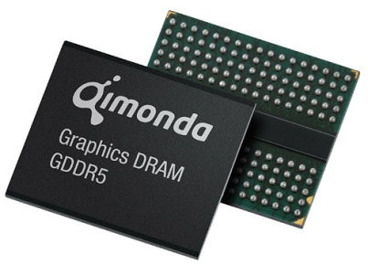
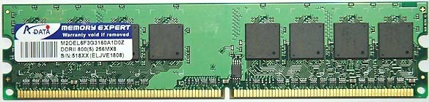
2.5.5 存储器的结构
若干存储单元集成到一起组成内存芯片
若干内存芯片集成到一个小的板子上做成内存条
内存条插到主机板中，称为计算机的内存。
触发器→储存单元→存储芯片→内存条

Slide 40
2.5.5 存储器的结构
计算机的内存由成千上万的存储单元组成。
信息（数据）存储在存储单元中。
给每一个存储单元一个唯一的号码（整数）
内存地址
内存地址从0开始，按顺序编址。
连续存储的数据的地址=起始地址+偏移地址
整数数组a[100]，顺序存储
a[0]在地址100处
则a[k]在100+kM处
M 为每个整数占的字节数
a[0]的地址称为数组的首地址
可以做到随机存取
RAM(Random Access Memory)
ROM(Read Only Memoey)
顺序存取

Slide 41
2.5.5 存储器的结构
要读写的内存地址由CPU产生，
地址译码器确定选择的存取单元
数据线上读出/写入数据
内存读写的特点：
拷贝读，破坏写

Slide 42
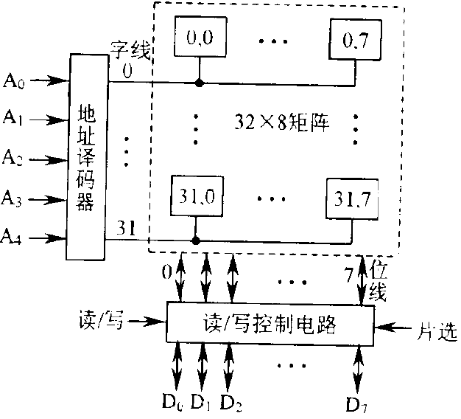
2.5.5 存储器的结构
总线
地址总线
数据总线
控制总线
地址总线的条数，决定能访问的内存数量！！！

Slide 43
2.5.6 加法器
由两个与非门构成
加法器是一种用于执行加法运算的数字电路，是构成CPU中算术逻辑单元的基础。
半加器
实现两个1位二进制数相加，不考虑来自低位的进位
输入：
加数，被加数
输出：
和，进位
全加器
实现两个1位二进制数相加，考虑来自低位的进位器
输入：
加数，被加数，低位的进位
输出：
和，进位

Slide 44
2.5.7 半加器
由两个与非门构成
S（和）=A ⊕ B C（进位）=A∧B
输出
半加器逻辑关系
A
A B S C
=1
S
0 0 0 0
B
0 1 1 0
输入
1 0 1 0
&
C
1 1 0 1
进位

Slide 45
2.5.8 1位全加器
由两个与非门构成
用两个半加器再加上一个“或”门，可以构成一个全加器
输入 |  |  | 输出
A | B | C_{in} | S | C_{out}
0 | 0 | 0 | 0 | 0
0 | 0 | 1 | 1 | 0
0 | 1 | 0 | 1 | 0
0 | 1 | 1 | 0 | 1
1 | 0 | 0 | 1 | 0
1 | 0 | 1 | 0 | 1
1 | 1 | 0 | 0 | 1
1 | 1 | 1 | 1 | 1
注意：全加器只能实现1位二进制的加法运算。

Slide 46
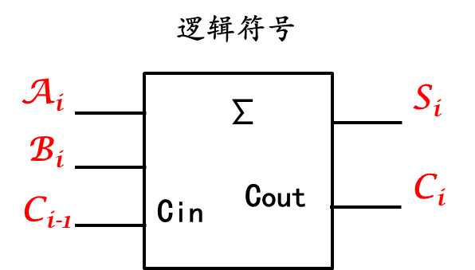
2.5.9 N位全加器
由两个与非门构成
用N个1位加法器可以构成N位加法器
4位涟波进位加法器

Slide 47
小结
计算机内部的信息都以二进制表示
将“0”和“1”赋予逻辑属性，就成为逻辑变量
实现逻辑变量间关系的电路称为逻辑电路
构成各种逻辑电路的基本元素是基本逻辑门
任何复杂的逻辑电路都可以由基本逻辑门组合构成
基本逻辑门的不同的连接方法构成了计算机

Slide 48
小结
希望掌握以下问题：
基本逻辑运算的表达式？
基本逻辑门电路的符号及输入与输出的关系（逻辑真值表）
由基本逻辑门如何组合出其它逻辑门？
触发器的作用？
如何利用半加器或全加器实现1位二进制数的加法？

Slide 49
谢谢大家！
2
0
2
1

